Slide 1
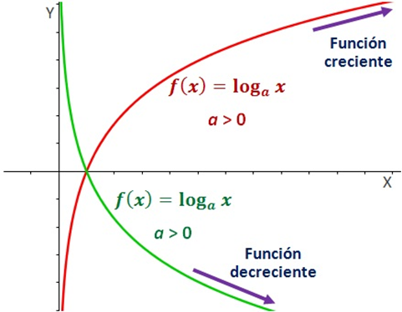
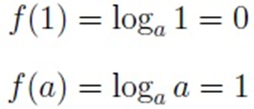
Funciones Logarítmicas
Es una función inversa a la función exponencial, es de la forma
f(x) = $\log_{a}{x}$, donde a>o y a≠1. La grafica que se obtiene es una curva simétrica a la función exponencial.
Sea a>0, (a ≠ 1), un número real positivo. Se define la función logarítmica de base a como:
f: R*+ → R
x → R

Slide 2
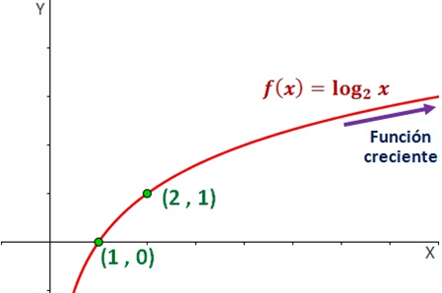
Ejemplo:
Supongamos que tenemos la función logarítmica con a = 2, definida por la función:
La función es continua en todos los números reales positivos.
Como a = 2 > 1, la función es creciente.
Como podemos ver en su gráfica, la función pasa por los puntos (1, 0) y (2 , 1)

